Slide 1
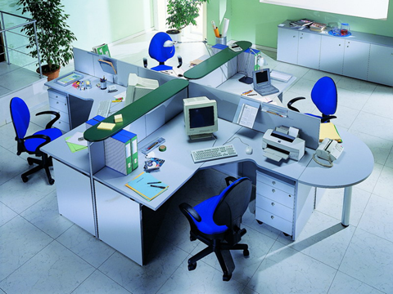

CEB 6/13.
“Lic. Jesús Reyes Heroles”.
Asignatura: Capacitación de informática.
Maestro: José Juan Alejandro López Reyes.
Tema: Ergonomía.
Equipo 5.
Grupo:302.
Tercer Semestre.

Slide 2
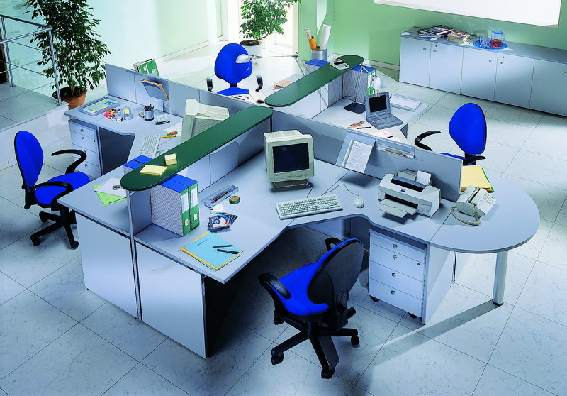
¿Qué es ergonomía?
Viene de la palabra griega ERGON, que significa TRABAJO y NOMOS, que significa LEY: REGLAS DEL TRABAJO.
La ergonomía es el estudio del trabajo en relación con el entorno en que se lleva a cabo y con quienes lo realizan.
Se utiliza para determinar cómo diseñar o adaptar el lugar de trabajo a fin de evitar distintos problemas de salud y de aumentar la eficiencia. En otras palabras, para hacer que el trabajo se adapte al trabajador en lugar de obligar al trabajador a adaptarse a él.

Slide 3
Problemas en la salud relacionados con la falta de ergonomía.

Slide 4

Causas.
Escribir durante períodos prolongados.
Disposición inadecuada de la estación de trabajo.
Los hábitos laborales inapropiados.
Las condiciones y relaciones tensas en el trabajo.
Problemas de salud.
Síntomas.
Trastornos en manos, las muñecas, los brazos, los hombros, el cuello o la espalda, estos se manifiestan de la siguiente manera:
Entumecimiento, ardor u hormigueo.
Molestia, dolor o sensibilidad al tacto.
Malestar, palpitación o inflamación.
Tensión o rigidez.
Debilidad o enfriamiento.
Estos síntomas pueden percibirse cuando se esta escribiendo, usando el mouse o en otros momentos en los que no se está usando las manos, incluso durante la noche, cuando estos síntomas pueden despertar a la persona con esta molestia.

Slide 5
Consecuencias.
Síndrome del túnel carpiano.
La tendinitis.
La tenosinovitis.
Trastornos musculo esqueléticos.
Mal rendimiento en el trabajo.
Soluciones.
Si llegas a experimentar estos síntomas o cualquier otro tipo de dolor o molestia , considera:
Consultar de inmediato a un médico calificado.
Cuanto antes diagnosticar y tratar adecuadamente el problema, de esta manera, tendrá menores probabilidades de que llegue a impedirle desarrollar su trabajo.
Si trabajara en una compañía, consultar al departamento de seguridad y salud de esta.
Prevención.
La mejor manera de prevenir todas las secuelas que pueda tener, es poner en práctica las reglas y recomendaciones de la ergonomía como un aspecto más en el entorno y equipo de computo.
Las cuales son:

Slide 6
Reglas de la ergonomía.

Slide 7
Cuidado físico.

Slide 8
Acomodarse.
Acomodar la posición del cuerpo y ajustar el equipo de trabajo.
Procurar encontrar las posiciones que resulten más cómodas.
Al trabajar con el equipo cambie de posición con frecuencia.
Moverse.
Variar las tareas que efectúa para poder moverse.
Evitar estar sentado en la misma posición todo el día.
Realizar tareas que obliguen a caminar.
Relajarse.
Establecer relaciones positivas con los compañeros de trabajo y en el hogar.
Relajarse y procurar eliminar las fuentes de estrés.
Haga descansos breves y frecuentes.
Prestar atención.
A las señales del cuerpo.
A cualquier síntoma de tensión, molestia o dolor que pueda sentir y adoptar de inmediato las medidas necesarias para aliviarlo.

Slide 9
Recordar.
Hacer ejercicio físico periódicamente y mantenerse en forma; de esta manera, el cuerpo soportará mejor las exigencias propias del trabajo sedentario.
Respetar los problemas de salud que pueda tener u otros factores relacionados de los que tenga conocimiento.
Adaptar hábitos de trabajo teniéndolos en cuenta.
Evitar posiciones incorrectas.
Evitar encorvarse.
No inclinarse demasiado hacia atrás.
Cambiar de posición.
Si permanece sentado en la misma posición durante mucho tiempo, puede sentir molestias y fatiga muscular.
El cambio de posición es beneficioso para muchas partes del cuerpo, entre ellas, la columna vertebral, las articulaciones, los músculos y el aparato circulatorio.
El orden en el que realiza los distintos cambios de posición del cuerpo y los ajustes del área de trabajo puede variar de acuerdo con la capacidad de ajuste de los muebles.

Slide 10
Pies, rodillas y piernas.
Deberá poder moverse cómodamente en su escritorio sin ninguna interferencia.
Levantarse del escritorio con frecuencia y camine un rato.
Cambiar la posición de las piernas a lo largo del día.
Asegurarse de apoyar los pies firme y cómodamente en el suelo cuando está sentado.
Utilizar una silla y una superficie de trabajo ajustables que le permitan apoyar los pies firmemente en el suelo o use un apoya pies.
No dejar colgar los pies ni presione los muslos.
Espalda.
Si cuenta con una silla ajustable nueva o si comparte la silla con otra persona, no dé por hecho que está correctamente ajustada a su cuerpo.
Si su silla es ajustable, encuentre las distintas posiciones que le resulten más cómodas y ajuste la silla con frecuencia.
Utilice la silla para apoyar totalmente el cuerpo.

Slide 11
Distribuir el peso de manera uniforme y usar todo el asiento y el respaldo para apoyar el cuerpo. Si la silla tiene un soporte lumbar ajustable, alinee los contornos del respaldo de la silla con la curva natural de la parte inferior de la columna vertebral.
No encorvarse.
Asegurar siempre de que su espalda tenga un respaldo adecuado.
Asegurar de que se siente cómodo en la posición en que trabaja.
Hombros y codos
Es importante relajarse; en especial, procurar relajar aquellas partes del cuerpo en las que a menudo se acumula tensión muscular, como por ejemplo, el cuello y los hombros.
Para reducir la tensión muscular al mínimo, se debe tener los hombros relajados, sin encogerlos ni encorvarlos y dejar reposar los codos en una posición cómoda en relación con la altura del teclado.
Colocar los codos a una altura que prácticamente coincida con la de la hilera del medio del teclado (la que tiene la letra L).
Para algunos usuarios es mucho más cómodo trabajar con el teclado en la posición más baja y con los codos ligeramente por encima de la hilera del medio del teclado.

Slide 12
Antebrazos, muñecas y manos.
Evitar apoyar las muñecas en bordes cortantes.
Una forma de decidir qué zona resulta más cómoda, consiste en relajar los brazos, muñecas y manos a ambos lados y observar su posición.
No apoyar las palmas de las manos ni doblar las muñecas de manera pronunciada hacia abajo mientras escribe.
No inmovilizar las muñecas.
Vista.
El parpadeo de los ojos es una acción que normalmente se realiza sin pensar, es posible que esta se de con menor frecuencia al utilizar una PC.
Descansar la vista con frecuencia mirando hacia un punto distante.
El trabajo con el equipo durante un período prolongado puede ser una tarea exigente para los ojos y puede ocasionar irritación y fatiga ocular.
Mantener limpias gafas o lentes de contacto y la pantalla.
Si cuentas con un filtro antirreflejo, limpiarlo frecuentemente siguiendo las instrucciones del fabricante.
Para asegurarse de que la vista reciba un cuidado adecuado, visitando periódicamente a un oculista para su control.

Slide 13
Área de trabajo.

Slide 14
Monitor.
Posición.
Si se trabaja más tiempo mirando la pantalla que los documentos en papel, evitar colocar el monitor a un lado.
Evitar adoptar posiciones incómodas para superar el problema del brillo o los reflejos en la pantalla.
Recordar ajustar la altura e inclinación del monitor cada vez que cambia la altura de los ojos al modificar su postura.
Se reducirá el cansancio ocular y la fatiga muscular del cuello, los hombros y la espalda si se coloca el monitor en la posición adecuada y se ajusta el ángulo de inclinación.
Colocar el monitor directamente frente al usuario.
De ser necesario, acercar o alejar el monitor hasta que poder ver el texto en la pantalla de manera clara y cómoda.
En general, la pantalla y la cara del usuario deben estar en paralelo.

Slide 15
Eliminación del brillo y de los reflejos en el monitor.
Para controlar la luz del día, usar cortinas, persianas o toldos, o procurar adoptar otras medidas para reducir el brillo.
Usar iluminación indirecta o reducida para evitar los reflejos en la pantalla.
Teclado y dispositivo señalador.
Para hacer descansar una mano, controlar el mouse o la bola de seguimiento con la otra mano durante un momento.
Dejar que su cuerpo sea su guía al ubicar el teclado y el dispositivo señalador.
Colocar el teclado, el mouse y los demás dispositivos de entrada de datos de manera que pueda usarlos con el cuerpo en una posición relajada y cómoda.
Colocar el teclado directamente frente a el usuario para evitar torcer el cuello y el torso.
Los apoya brazos están ajustados correctamente cuando los hombros están relajados, los brazos pueden apoyarse y las muñecas se encuentran en una posición neutra y cómoda.
El apoya brazos esta ajustado correctamente cuando se encuentra ligeramente por debajo de la posición de escritura del antebrazo.

Slide 16
Silla y escritorio.
El descanso para las palmas de las manos está diseñado para ofrecer apoyo durante las pausas, no mientras se escribe o usa el dispositivo señalador.
Al escribir o usar el dispositivo señalador, permitir que las muñecas se muevan libremente, no inmovilizarlas ni apoyar en el descanso, la superficie de trabajo o las rodillas.
Si la altura de la superficie de trabajo es ajustable, es recomendable acomodarse y ajustar sistemáticamente el equipo “desde abajo hacia arriba”.
Altura del asiento: deberá poder apoyar los pies firmemente en el suelo.
Altura del teclado: la altura de la hilera del medio del teclado debe coincidir prácticamente con la de los codos.
Inclinación del teclado: las muñecas deberán estar en una posición neutra y cómoda.
Apoya brazos opcional: los hombros deben estar relajados y los antebrazos apoyados de manera uniforme.
Utilizar un apoya pies, si es necesario.

Slide 17
Estudiantes y docentes.
Adaptar el lugar de trabajo y encontrar las posiciones más cómodas.
Tratar de corregir hábitos de trabajo incorrectos practicados durante muchos años.
Recomendación para los docentes: es conveniente que los alumnos trabajen en grupos para que desarrollen soluciones creativas cuando no se dispone de muebles ajustables para equipos.
Dejar el trabajo que está haciendo y empezar a jugar con el equipo no es un descanso para el cuerpo.
Varios estudios realizados han determinado que la productividad NO disminuye cuando se hacen descansos breves y frecuentes durante el día, lo que contradice lo sostenido por algunos autores.
Al preparar un trabajo cuya fecha de entrega está a punto de cumplirse, evitar “pegarse a la máquina” y trabajar intensamente durante muchas horas sin hacer un descanso.

Slide 18
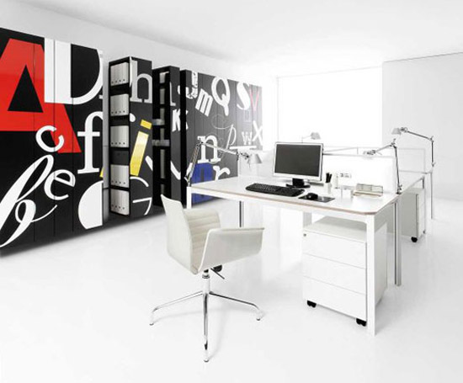
Creación de un entorno de trabajo seguro y cómodo.
Adaptar el entorno de acuerdo con las necesidades cada vez que se utilice.
Ajustar la inclinación del monitor.
Utilizar una caja para apoyar los pies, coloque una manta en el asiento para elevar la altura de la silla.
La postura.
La iluminación.
Los muebles.
La organización del trabajo.
Condiciones y hábitos laborales
Adaptar el entorno de trabajo y hábitos personales, reducirá al mínimo la fatiga y las molestias, y disminuirá el riesgo de sufrir tensiones que, que da como consecuencia las lesiones.
Elegir la postura de trabajo y la posición.
Con esto generaremos un entorno laboral más seguro, saludable y cómodo.

Slide 19

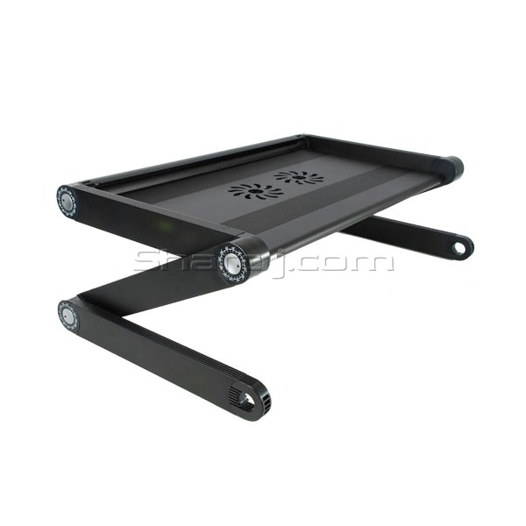
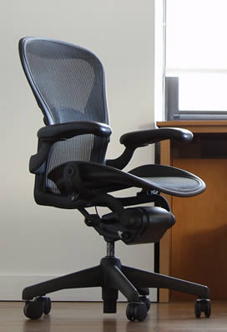
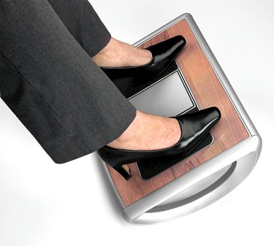
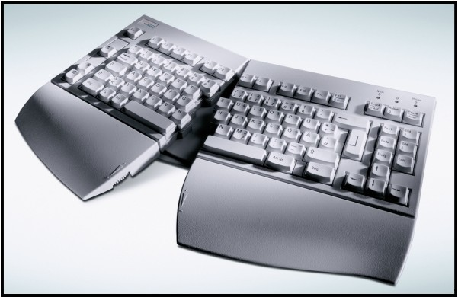
Imágenes.

Slide 20
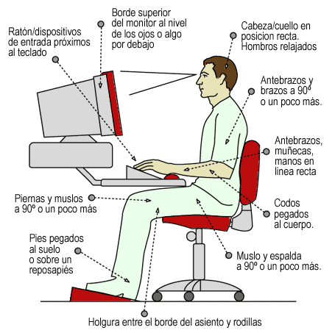
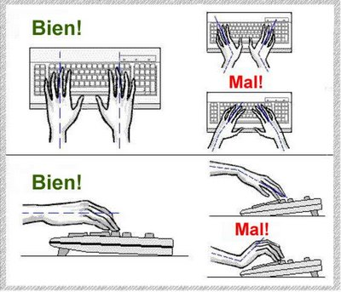
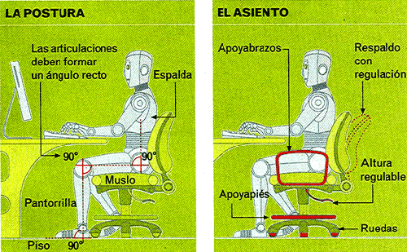
Imágenes.

Slide 21
Gracias.

